Slide 1
Новейшее время
история продолжается сегодня
(часть 2)
ХХ век

Slide 2
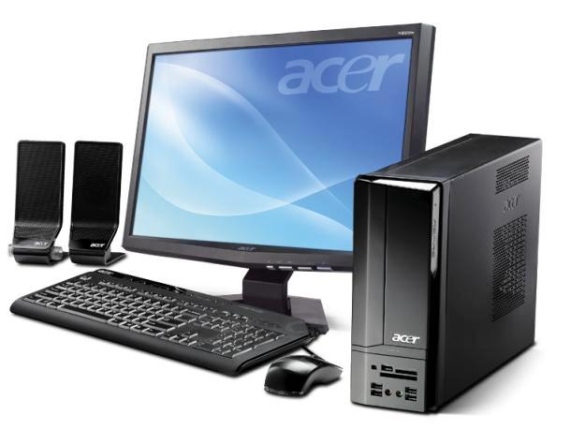
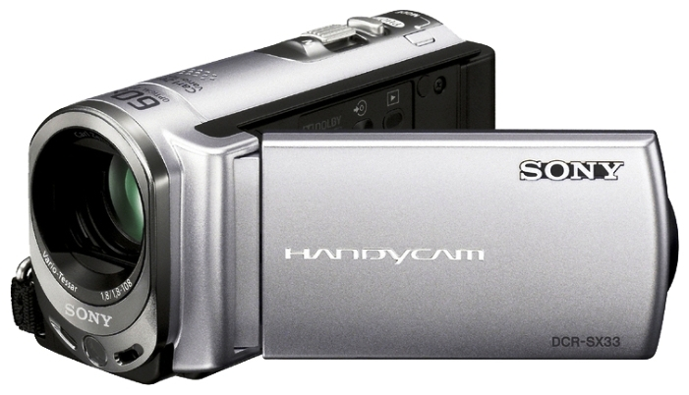
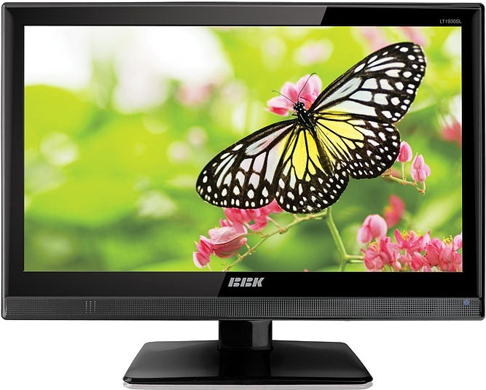
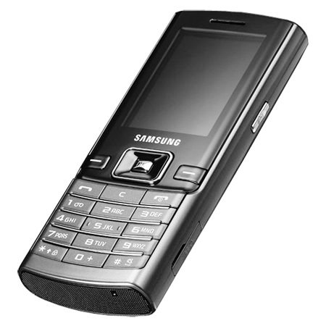
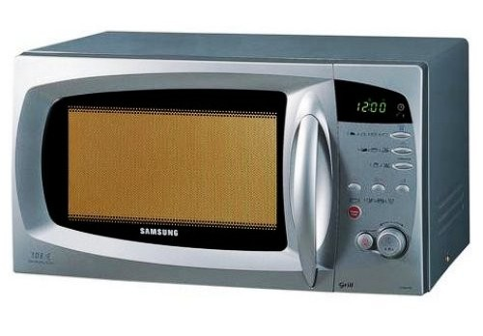
Изобретения ХХ века …
Компьютер
Видеокамера
Телевизор
Холодильник
Микроволновая печь
Мобильный телефон

Slide 3
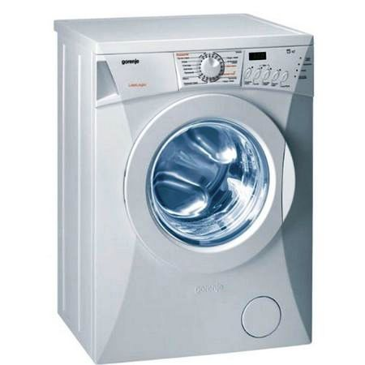
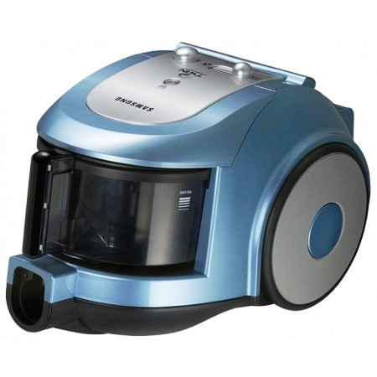
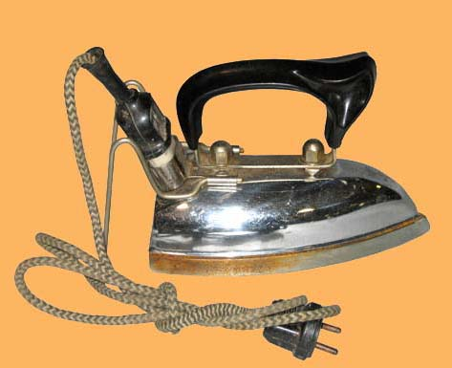
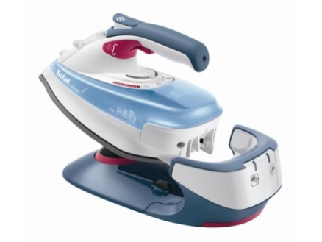
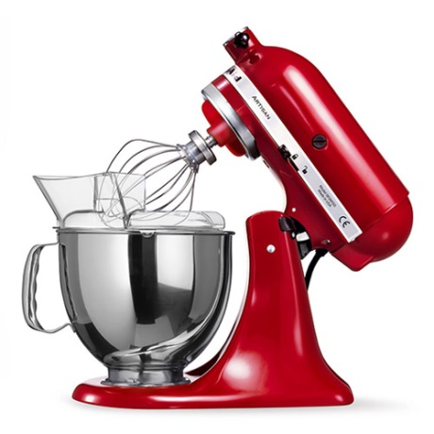
электрочайник
стиральная машина
утюг
пылесос
миксер

Slide 4
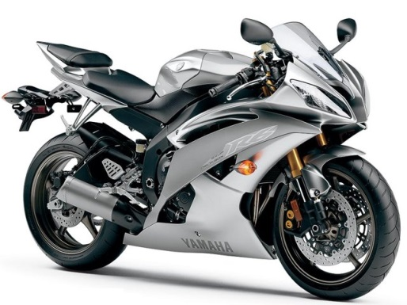
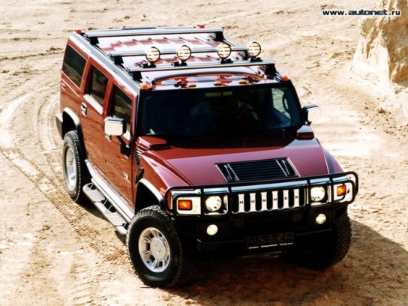
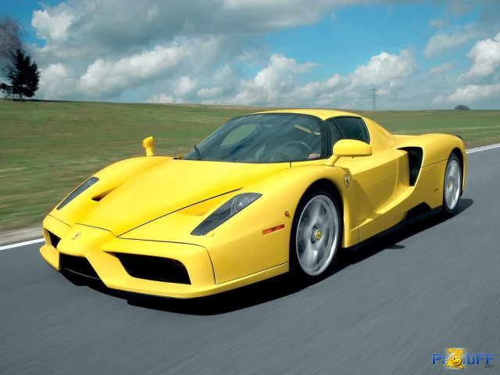
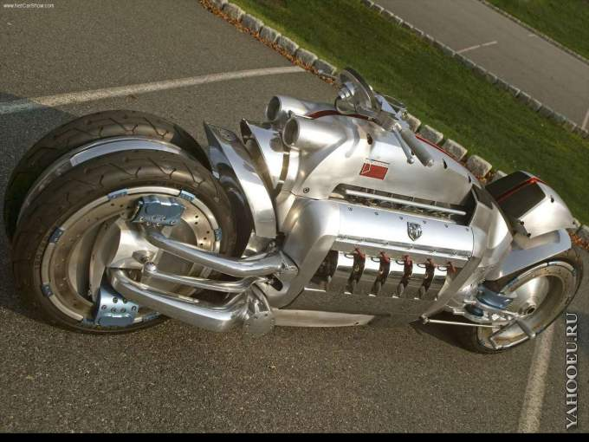
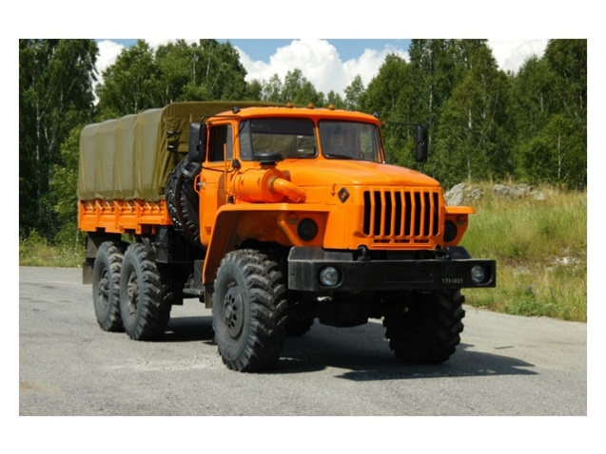
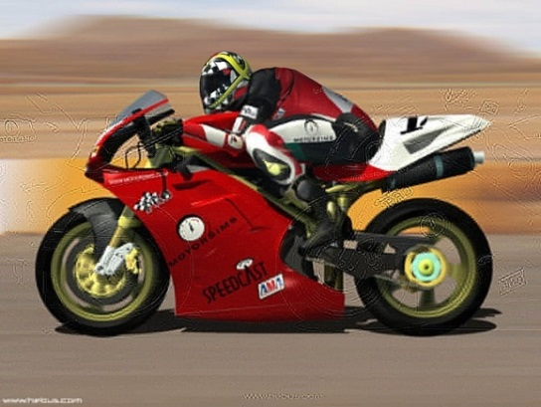
автомобили
мотоциклы

Slide 5
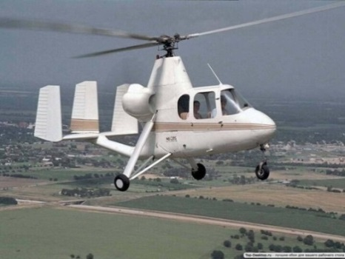
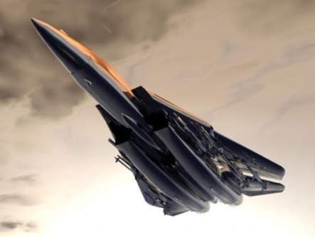
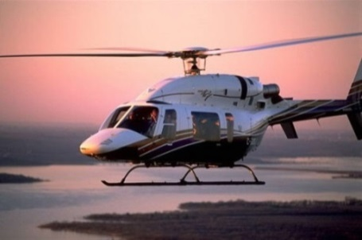
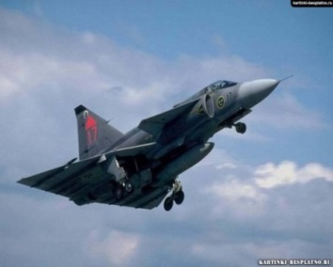
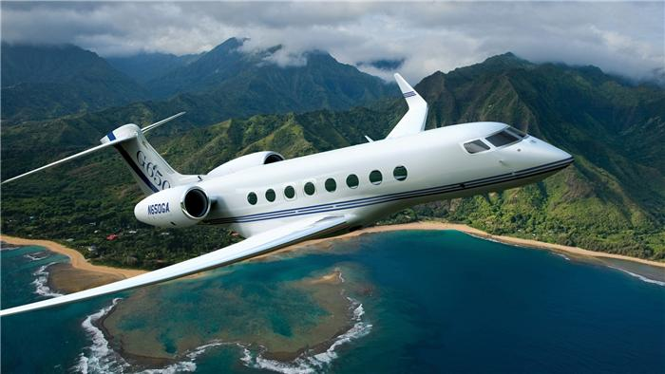
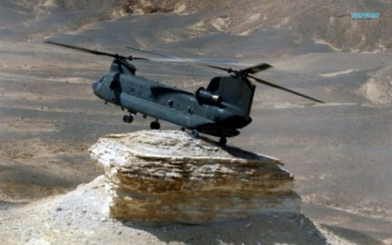
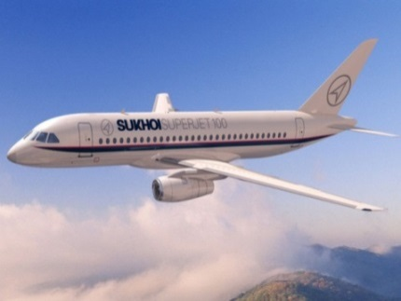
Самолеты и вертолёты

Slide 6
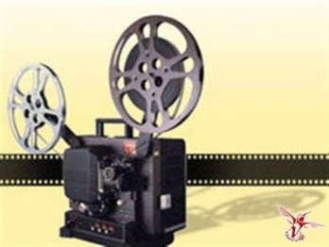
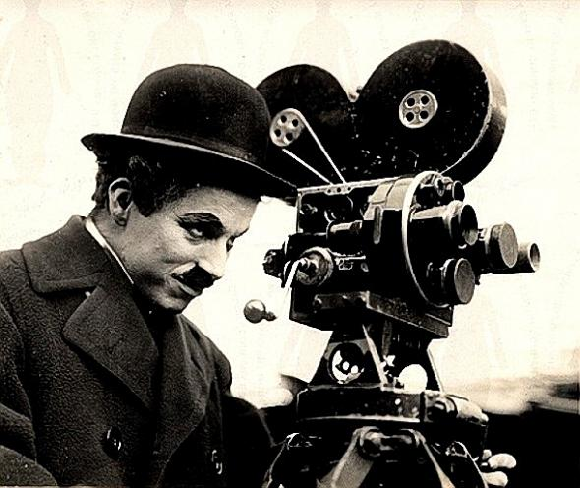
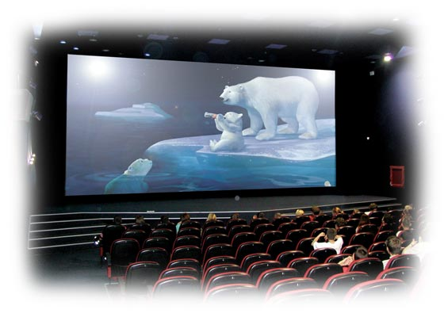
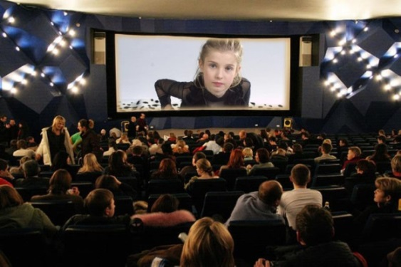
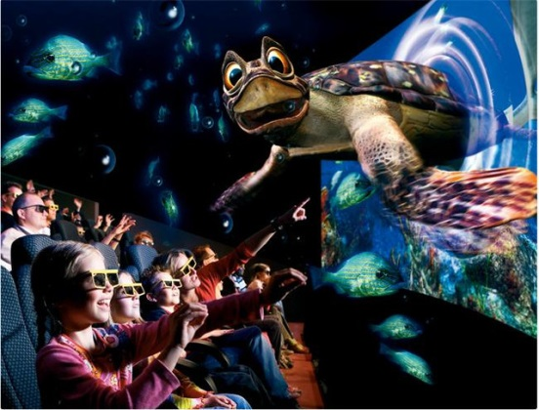
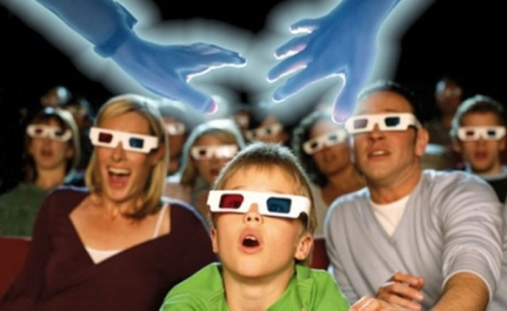
Одно из удивительных изобретений конца ХIХ века – КИНО. В ХХ веке оно прочно вошло в нашу жизнь.

Slide 7
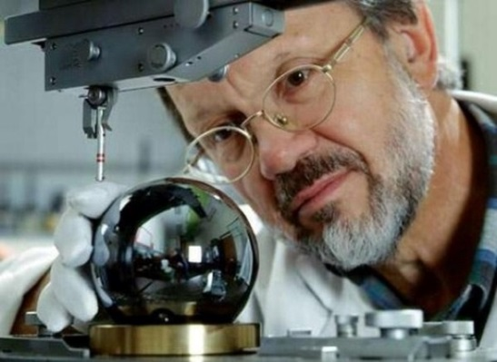
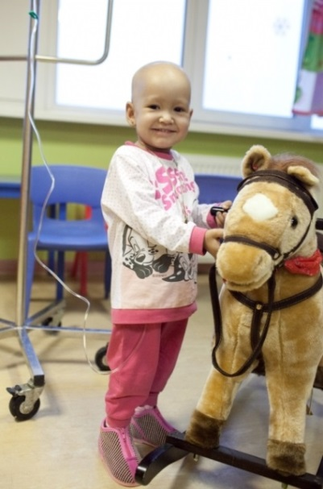
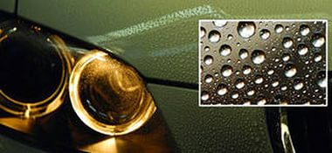
Учёные открыли невидимый глазу мир частиц.
Появились лекарства.
Медики смогли победить болезни, которые прежде считались неизлечимыми.

Slide 8
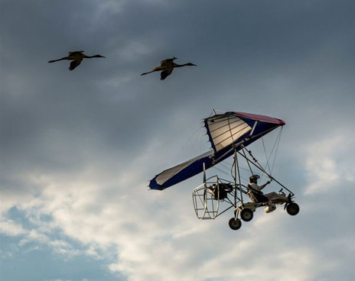
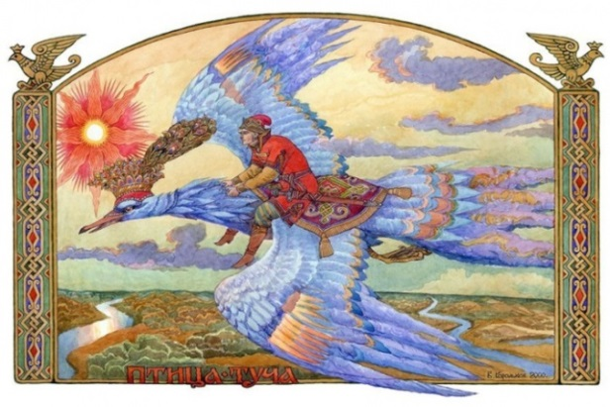
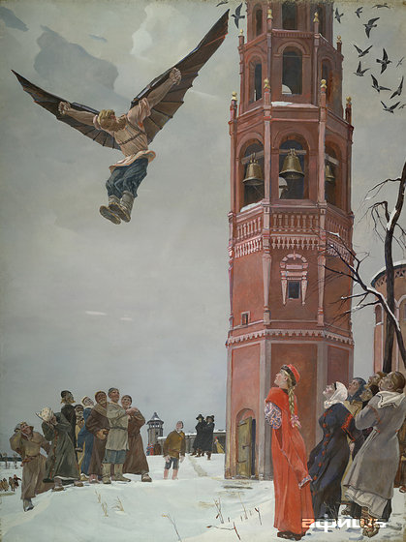
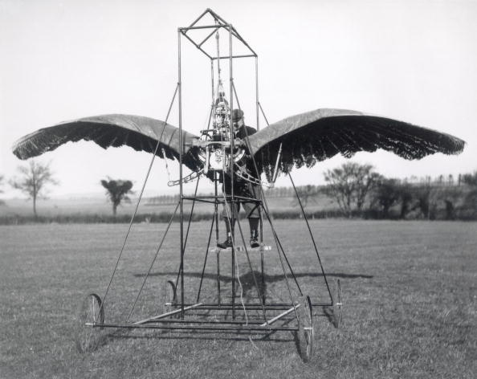
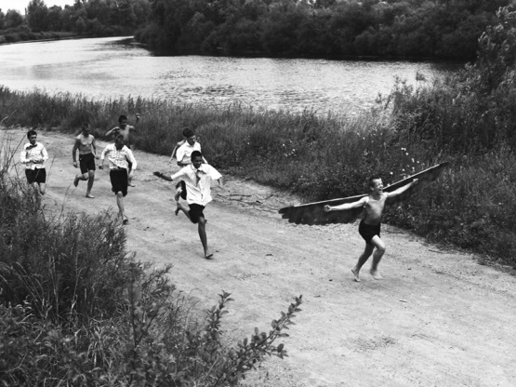
Человечество с глубокой древности стремилось к звёздам.

Slide 9
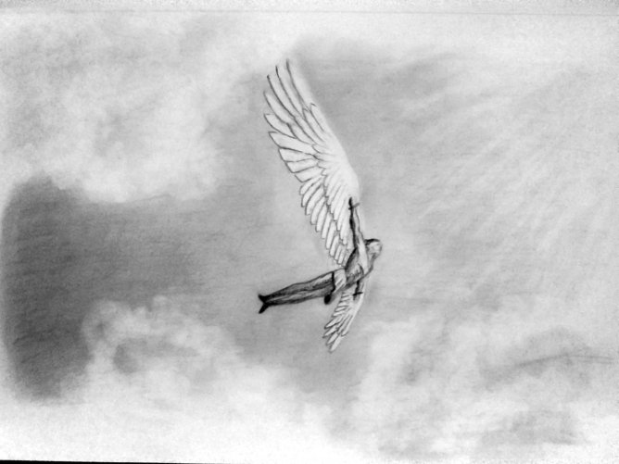
Ещё у древних греков был миф об Икаре, который на крыльях из воска и перьев пытался долететь до Солнца.

Slide 10
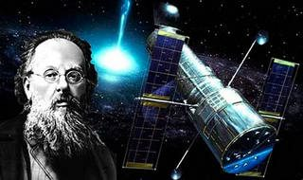
Константин Эдуардович Циолковский (1857-1935)
Первый в России высказал мысль о возможности полёта в космос.
Он всю жизнь проработал учителем физики и математики.
А в свободное время конструировал ракеты и двигатели к ним.

Slide 11
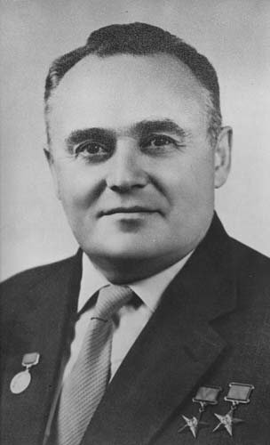
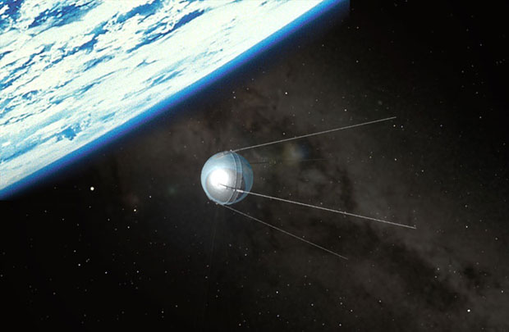
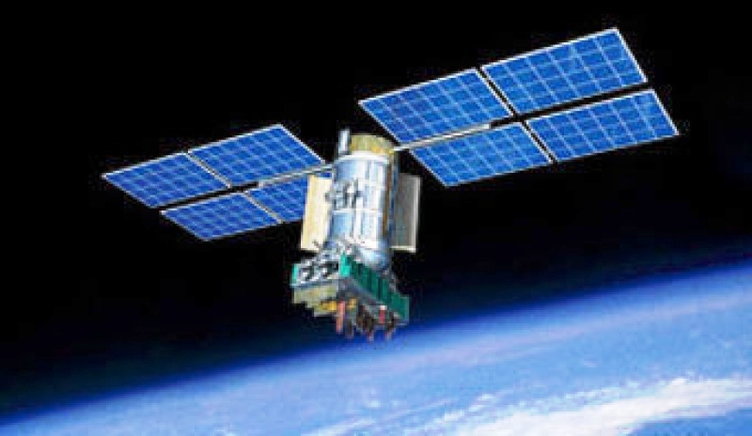
Сергей Павлович Королёв (1906-1966)
Принял эстафету у Циолковского.
Под его руководством в нашей стране было построено множество космических аппаратов – искусственных спутников Земли и космических кораблей.

Slide 12
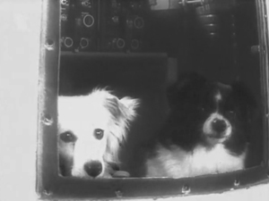
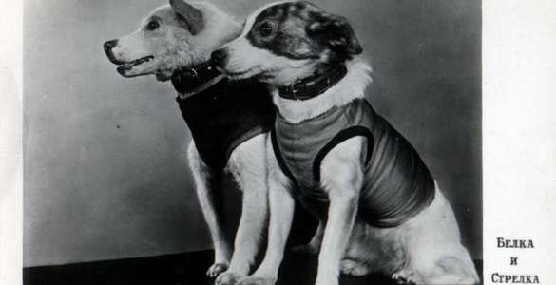
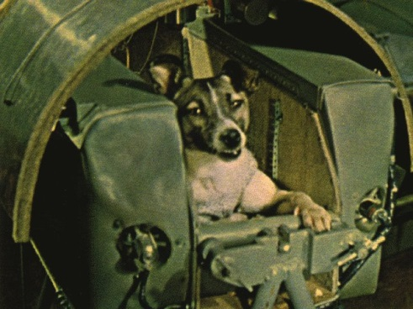
Первыми космонавтами были собаки.
Самыми первыми полетели в космос Дезик и Цыган | 22 июля 1951 года
Около 30 собак, в том числе Жулька (которая летала на предшественнике “Востока”, на котором летал Гагарин)
Лайка | 3 ноября 1957 года
Белка и Стрелка | 19 августа 1960 года
Звёздочка | 25 марта 1961 года

Slide 13
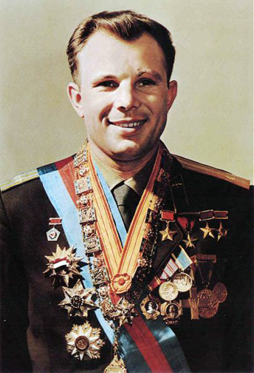
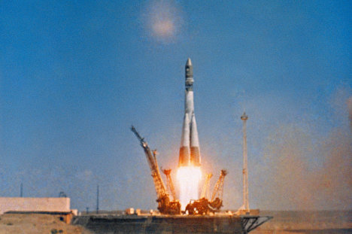
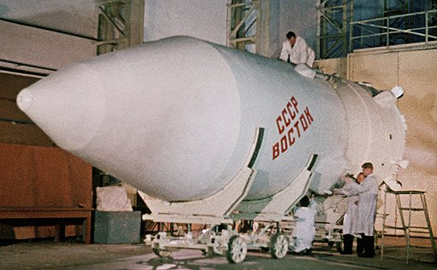
Юрий Алексеевич Гагарин (1934-1968)
12 апреля 1961 года совершил полёт в космос.
Он сделал один виток вокруг Земли на корабле «Восток»

Slide 14
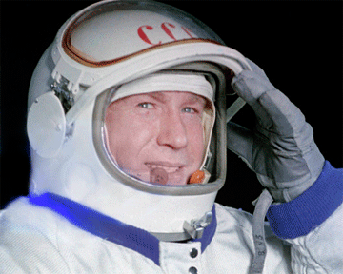
Алексей Леонов 1934 год
В 1965 году в специальном скафандре впервые вышел из корабля в открытый космос.

